Slide 2
EL ENOJO QUE MATA. II
1. En nuestro ultimo sermón consideramos que enojarse no es pecado.
2. Podemos airarnos pero sin llegar a pecar. Ef. 4:26-27.
“Airaos, pero no pequéis; no se ponga el sol sobre vuestro enojo, (27) ni deis lugar al diablo.”
3. Dios se enojó con Salomón, con Israel y está enojado con los que viven en pecado. Ro.1:18.
“Porque la ira de Dios se revela desde el cielo contra toda impiedad e injusticia de los hombres que detienen con injusticia la verdad;”
4. Jesús se enojó varias veces; con sus discípulos, con los fariseos, con los vendedores en el templo; pero no pecó. Jn. 2:15-16.
“Y haciendo un azote de cuerdas, echó fuera del templo a todos, y las ovejas y los bueyes; y esparció las monedas de los cambistas, y volcó las mesas; …y no hagáis de la casa de mi Padre casa de mercado.”

Slide 3
EL ENOJO QUE MATA.
ENOJARSE SIN PECAR.
* Definición y conceptos.
A. Enojar (aganakteo) Significaba primariamente sentir una violenta irritación física. Se usaba también de la fermentación del vino; de ahí, metafóricamente, mostrar signos de dolor, enojarse, indignarse.” (Vine)
1. Se usa en varios pasajes:
a) De los sacerdotes que se indignaron, cuando Jesús sanó. Mt. 21:15
b) De los discípulos que se enojaron, con la mujer que ungió a Jesús. Mt. 26:8
c) Cuando los diez, se enojaron con los dos hermanos. Mt.20:24.
c) De Jesús, cuando se indigno por no pasar a los niños.” Mr. 10:14
2. Aun cuando existe enojo, indignación, irritación, no hay pecado.

Slide 4
EL ENOJO QUE MATA.
B. Enojo(Orgizo) Provocar, incitar a la ira, significando airarse, enojarse.
1. “Aquello que provoca la ira.” (Strong)
2. “Provocar o encolerizar, ser provocado a ira.” (Thayer)
3. Se usa en los siguientes pasajes:
a)“Airaos, pero no pequéis; …” Ef.4:26.
b) “…cualquiera que se enoje contra su hermano…que diga necio… y cualquiera que diga fatuo, quedará expuesto al infierno…” Mt.5:22.
c) Del hermano mayor, del prodigo. “Entonces se enojó, y no quería entrar…” Lc.15:28.
4. Se comete pecado, por la forma como se reacciona durante la provocación y después de ella.
* Consejos Divinos para evitar pecar cuando estas enojado.

Slide 5
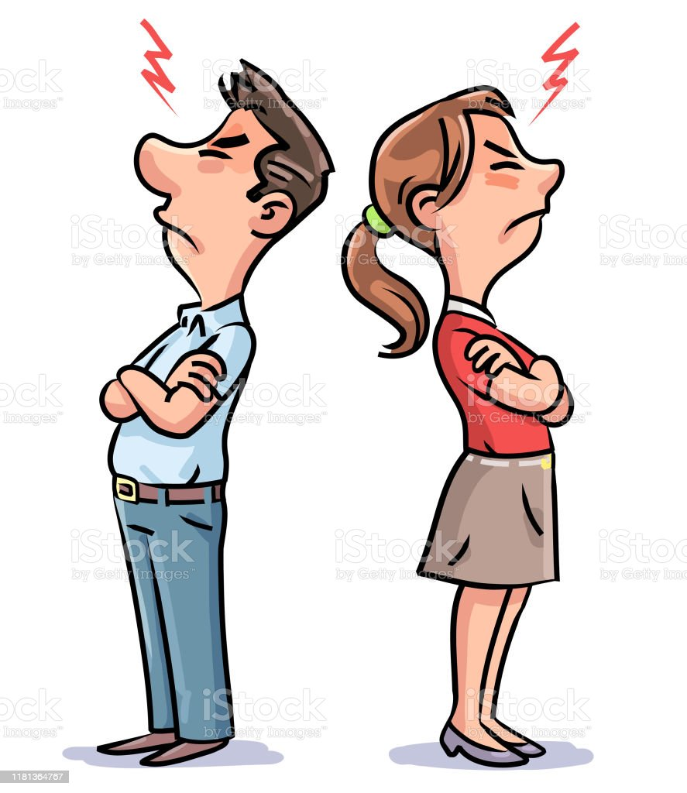
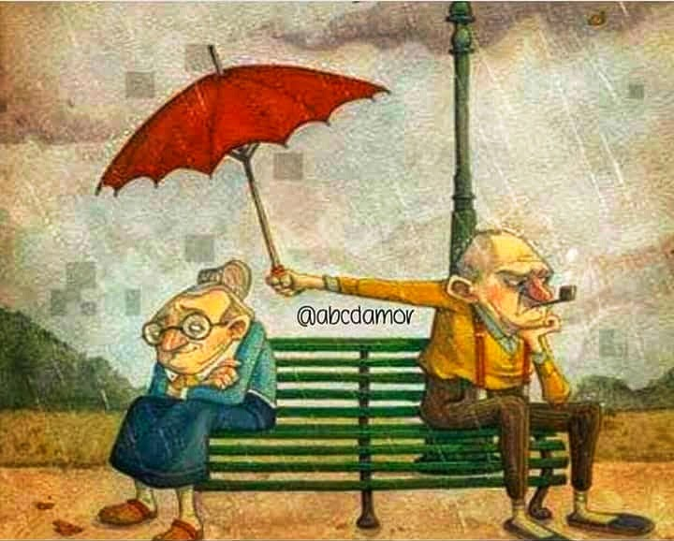
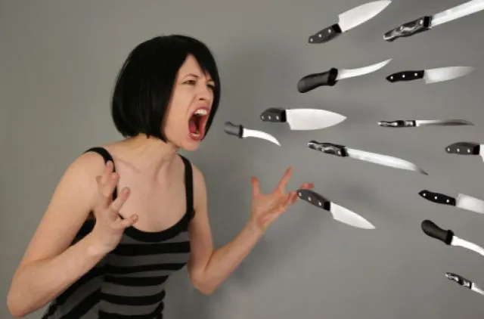
“no se ponga el sol sobre vuestro enojo, ni deis lugar al diablo” Ef.4:26.
“No decir necio, Fatuo = tonto…”
“Ninguna palabra corrompida salga de vuestra boca.” Ef.5:29.

Slide 6
LA IRA DE DIOS ES SANTA.
C. Ira (orge) Originalmente cualquier impulso o deseo,…vino a significar ira, como la mas intensa de las pasiones.” (Vine)
“Pasión violenta, aborrecimiento, agitación del alma.” Strong- Thayer.
Se usa del enojo de Jesús; “con enojo, entristecido...” Mr.3:5.
2. De la ira de Dios, “por tanto juré en mi ira: No entraran en mi reposo.” He. 3.11; “los vasos de ira…para destrucción.” Ro.9:22.
*Su ira actual, contra aquellos que no obedecen el evangelio. Jn.3:36.
“El que cree en el Hijo tiene vida eterna; pero el que rehúsa creer en el Hijo no verá la vida, sino que la ira de Dios está sobre él.”
*Su ira en el juicio. Romanos 2:5.
“Pero por tu dureza y por tu corazón no arrepentido, atesoras para ti mismo ira para el día de la ira y de la revelación del justo juicio de Dios,” (Ro. 2:5) = Hebreos 10:31 “Horrenda cosas es caer en manos del Dios vivo.”

Slide 7
LA IRA DE LOS HOMBRES ES PECADO.
D. Ira (Thumos) Ira enojo…una condición mas agitada de los sentimientos, una explosión de la ira, debida a la indignación interna; con vistas a tomar venganza.” (Vine)
“Enfurecerse.” (Strong)
1. Es una obra de la carne, producto de los deseos malos. Gá. 5:17; 19.
2. Se usa de la ira de los hombres, en los siguientes pasajes.
“Quítense de vosotros toda amargura, enojo, ira, gritería y maledicencia, y toda malicia.” (Efesios 4:31)
“Pero ahora dejad también vosotros todas estas cosas: ira, enojo, malicia, blasfemia, palabras deshonestas de vuestra boca.” (Col. 3:8)
“Quiero, pues, que los hombres oren en todo lugar, levantando manos santas, sin ira ni contienda.” (1Timoteo 2:8)

Slide 8
LA IRA DE LO HOMBRE ES PECADO.
“Por esto, mis amados hermanos, todo hombre sea pronto para oír, tardo para hablar, tardo para airarse; (20) porque la ira del hombre no obra la justicia de Dios.” (Stg. 1:19-20)
III. CONSECUENCIAS NEGATIVAS POR NO CONTROLAR EL ENOJO.
A. Físicas.
Se puede llegar al homicidio. Gn.4:6-8.
“Entonces Jehová dijo a Caín: ¿Por qué te has ensañado, y por qué ha decaído tu semblante? (7) Si bien hicieres, ¿no serás enaltecido? y si no hicieres bien, el pecado está a la puerta; con todo esto, a ti será su deseo, y tú te enseñorearás de él. (8) Y dijo Caín a su hermano Abel: Salgamos al campo. Y aconteció que estando ellos en el campo, Caín se levantó contra su hermano Abel, y lo mató.” (Gn. 4:6-8)

Slide 9
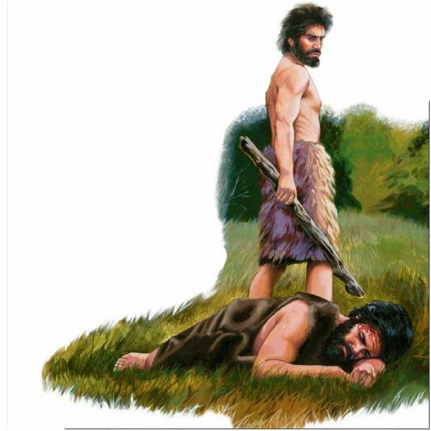
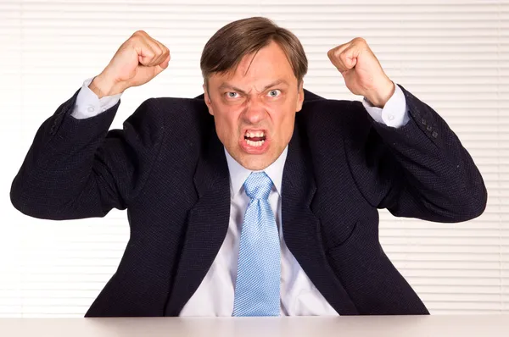
CONSECUENCIAS NEGATIVAS POR NO CONTROLAR EL ENOJO.
“No como Caín, que era del maligno y mató a su hermano. ¿Y por qué causa le mató? Porque sus obras eran malas, y las de su hermano justas.” (1Jn. 3:12)
B. Consecuencias espirituales.
Homicidio espiritual. 1Jn.3:15.
“Todo aquel que aborrece a su hermano es homicida; y sabéis que ningún homicida tiene vida eterna permanente en él.” (1Jn 3:15)

Slide 10
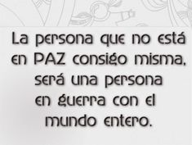
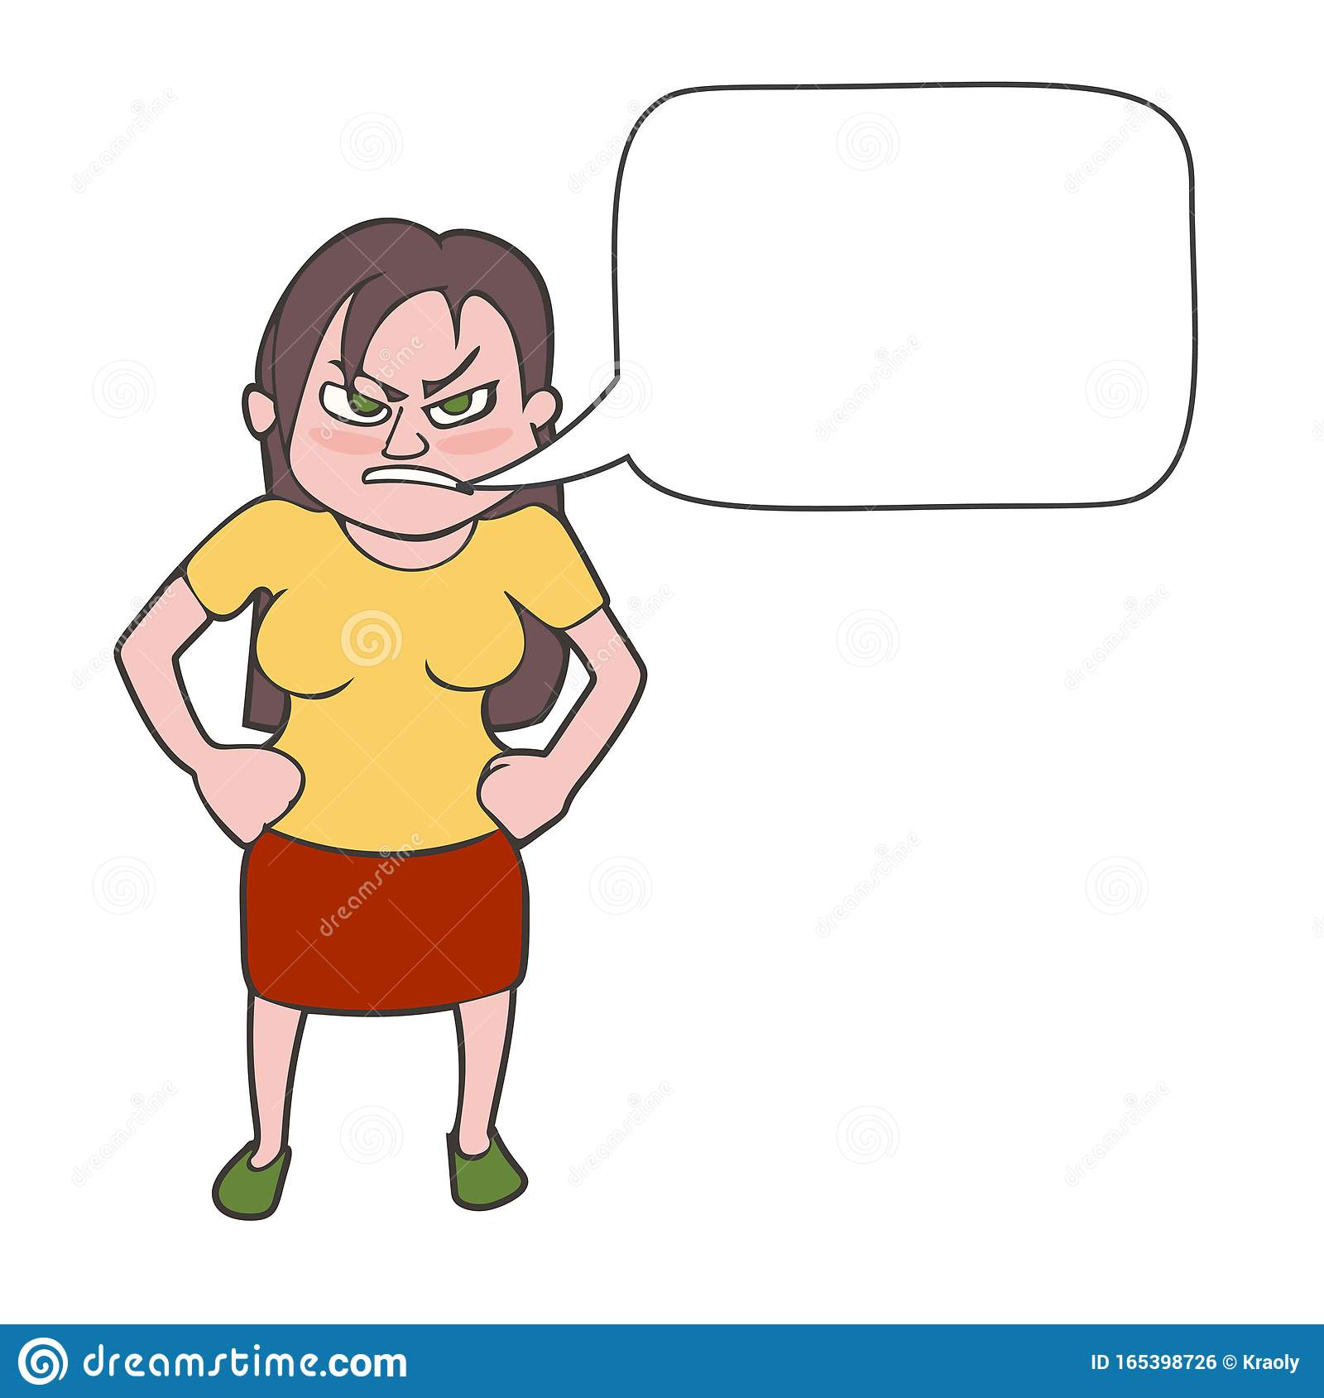
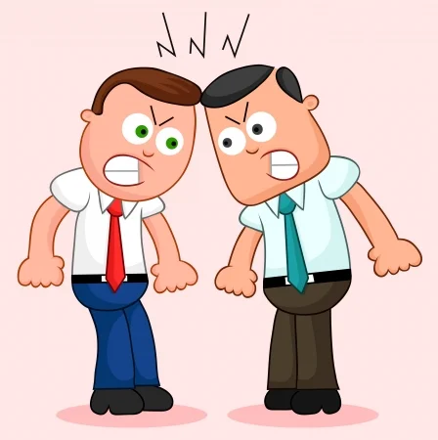
CONSECUENCIAS NEGATIVAS AL NO CONTROLAR EL ENOJO.
C. Se vive con amargura. Hebreos 12:15.
“Mirad bien, no sea que alguno deje de alcanzar la gracia de Dios; que brotando alguna raíz de amargura, os estorbe, y por ella muchos sean contaminados;” (He. 12:15)

Slide 11
EL ENOJO QUE MATA.
Los cristianos, ¿ podemos enojarnos?
Lo que se prohíbe, es pecar.
Varias clases de enojo según la palabra en original.
Enojo, indignación por causas correctas, sin llegar a pecar.
Enojo por ser provocado, incitado a la ira.
*Tener cuidado con lo que hacemos y decimos durante y después del enojo, las acciones pueden llevarnos a pecar.
La ira de Dios, es santa.
La ira de los hombres es pecado, “explosiones de ira con deseos de tomar venganza.”
4. Consecuencias negativas al no controlar el enojo.

Slide 12
Homicidios físicos y problemas legales.
Homicidios espirituales al no amar a nuestros hermanos.
Vivir la vida cristiana con resentimiento y amargura.
5. Dios nos ayude para poder alcanzar la madurez espiritual para poder enojarnos y no pecar.
Elaborado por Juan Carlos Pérez Bautista.
Predicado en Agosto 2022.

